Slide 1

ALGEBRA
8
sinf
Mavzu:
y=k/x funksiya grafigi
va uning xossalari

Slide 2
REJA:
y=k\x funksiyaning ta’rifi va grafigi.
2. Funksiyaning asosiy xossalari.
3. Amaliy misollar va grafik tahlili.

Slide 3
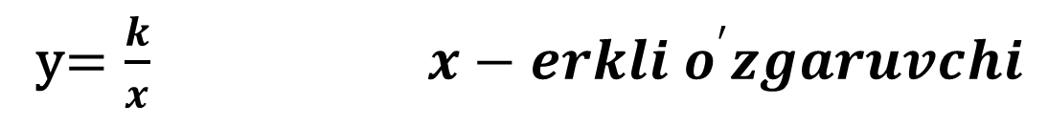

Funksiya tushunchasi
Ikkita o’zgaruvchi x va y kattaliklari biror bir qonuniyatga asosan o’zaro bog’langan bo’lsa, bunday bog’lanish funksiya deb ataladi.

Slide 4
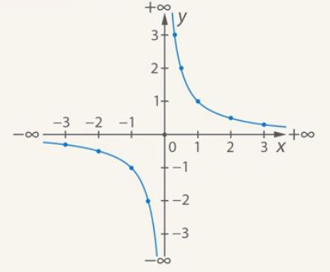
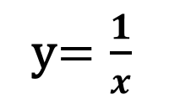
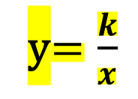
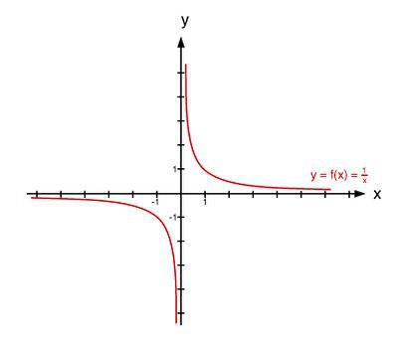
Tenglama → Grafik → Xossa
Giperbola – ikki uzluksiz tarmoqdan iborat bo’lgan egri chiziq.

Slide 5
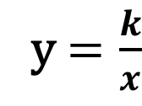
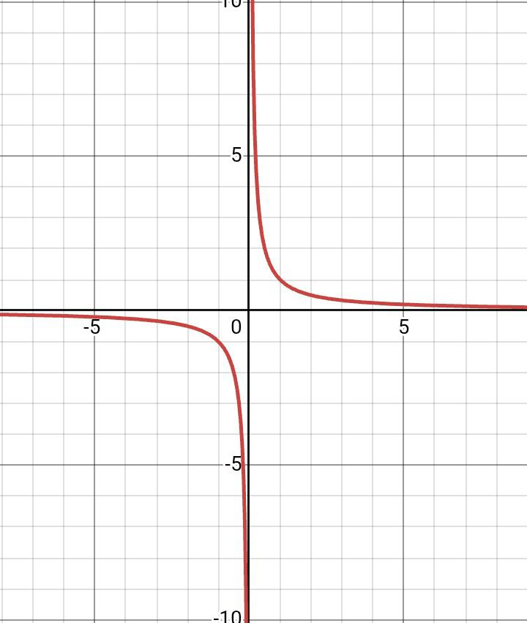
funksiyaning xossalari
x ≠ 0 bo’lganda aniqlangan;
Noldan boshqa barcha haqiqiy qiymatlarni qabul qiladi;
Toq funksiya;
x > 0 bo’lgana musbat qiymatlarni va x < 0 bo’lganda manfiy qiymatlarni qabul qiladi;
x < 0 va x > 0 oraliqlarda kamayadi.

Slide 6
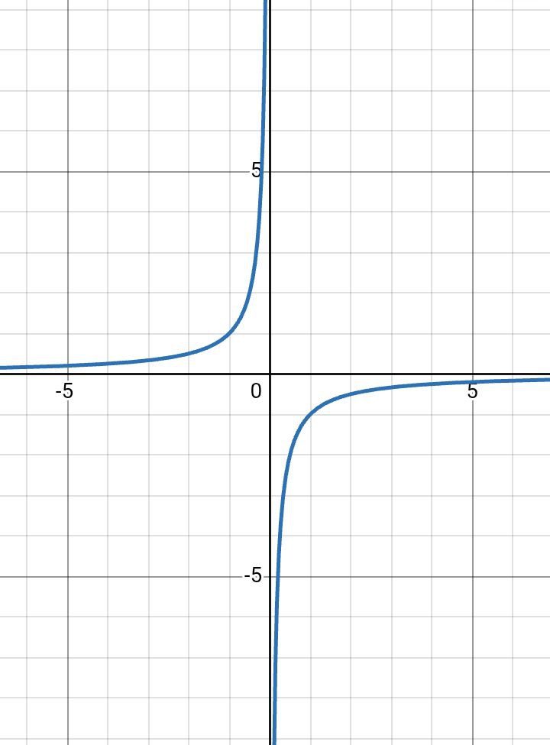
funksiyaning xossalari
Agar k < 0 bo’lsa, u holda y=k/x funksiya 1 – 3 xossalarga ega bo’ladi, 4 – 5 xossalar esa bunday ifodalanadi:
4’) x < 0 bo’lganda musbat qiymatlarni va x > 0 bo’lganda manfiy qiymatlarni qabul qiladi;
5’) x < 0 va x > 0 oraliqlarda o’sadi.

Slide 7
Mustahkamlash uchun misollar
1 - masala. y = 1/x funksiya grafigini yasang.
Aniqlanish sohasi 0 dan boshqa barcha haqiqiy sonlar;
Funksiya – toq, chunki x ≠ 0 bo’lganda 1/(-x) = -1/x
Funksiya x > 0 oraliqda manfiy ko’rsatkichli darajali funksiyaning xossasiga ko’ra kamayadi;
x > 0 bo’lganda funksiya musbat qiymatlarni qabul qiladi;
Grafikka tegishli bir nechta nuqtalar, masalan, (1/3;3), (1/2;2), (1;1), (2; 1/2) nuqtalarni topib, x > 0 ning qiymatlari uchun grafikning bir qismini yasaymiz (4-rasm).

Slide 8
Mustahkamlash uchun misollar:
2 – masala. k = 2 va k = -2 bo’lganda y=k/x funksiyaning grafigini yasang.
Argumentning ayni bir qiymatlarida y = 2/x funksiyaning qiymatlari y = 1/x funksiya qiymatlarini 2 ga ko’paytirish bilan hosil qilinishini eslatamiz. Bu esa y = 2/x funksiyaning grafigi y = 1/x funksiya grafigini absissalar o’qi bo’ylab ikki baravar cho’zish bilan hosil qilinadi, demakdir (5 – rasm)

Slide 9
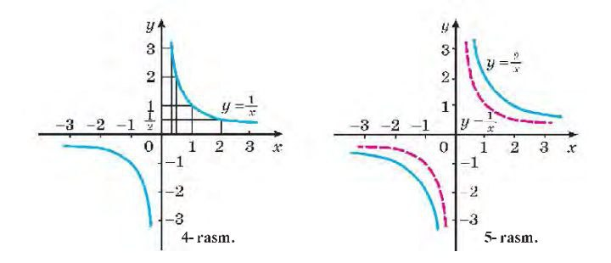
1 – 2 masala grafiklari

Slide 10
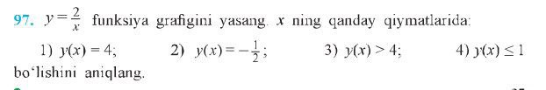
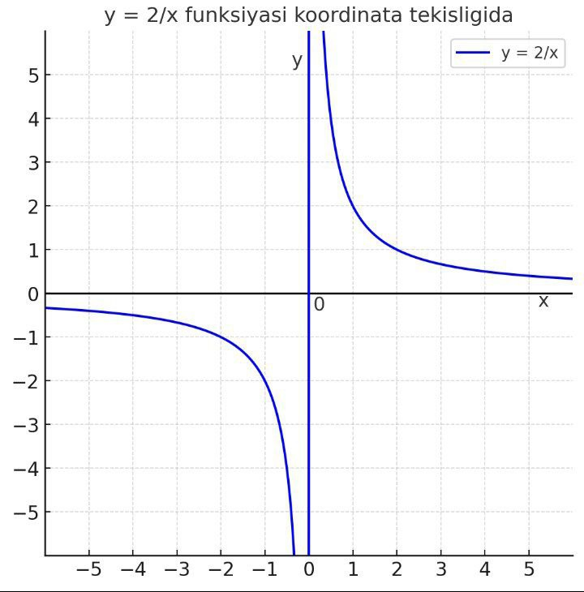
Masalalar yechish

Slide 11
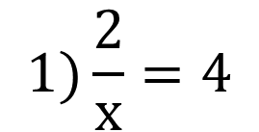
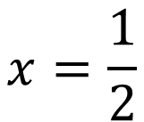
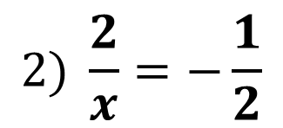

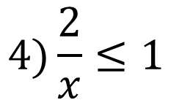
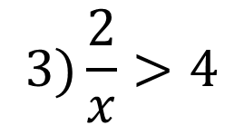
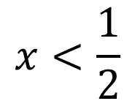


Masalalar yechish

Slide 12
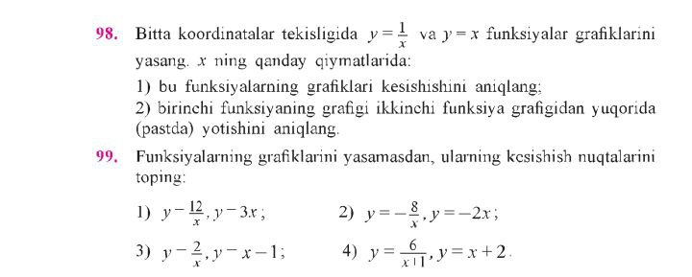
Masalalar yechish

Slide 13
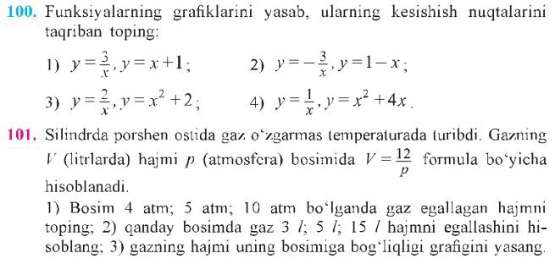

Masalalar yechish

Slide 14
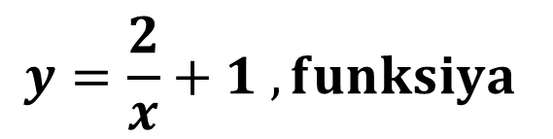
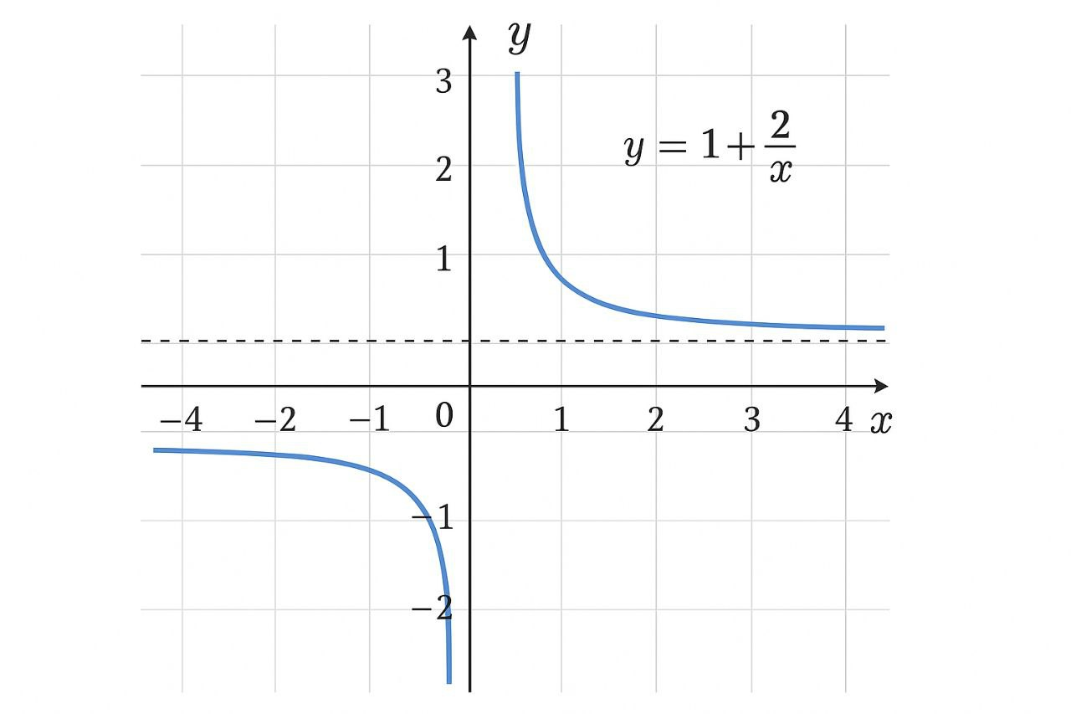
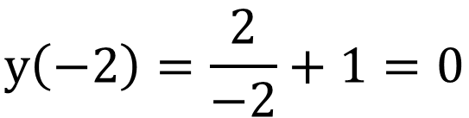
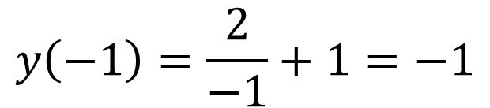
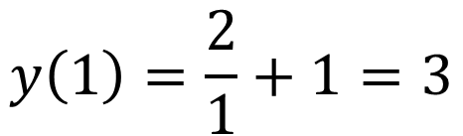
Masalalar yechish
x | -2 | -1 | 0 | 1 | 2 | 3
y | 0 | -1 | - | 3 | 2 | 5/3

Slide 15
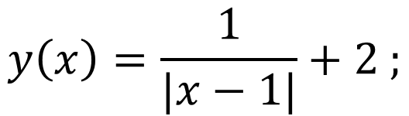
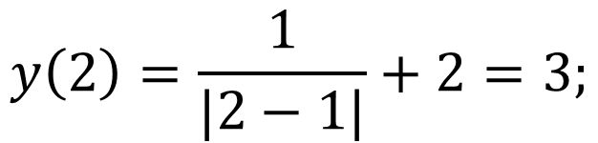
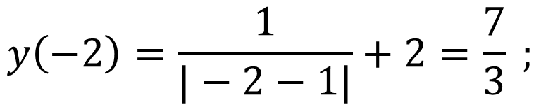
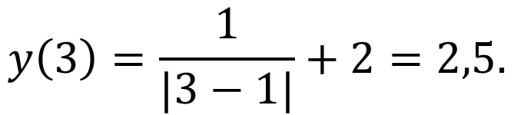
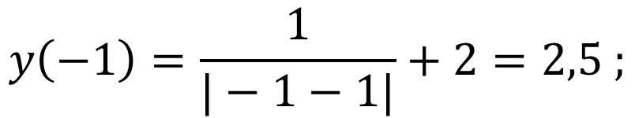
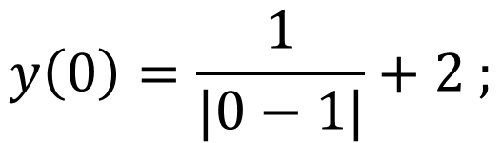
Masalalar yechish

Slide 16
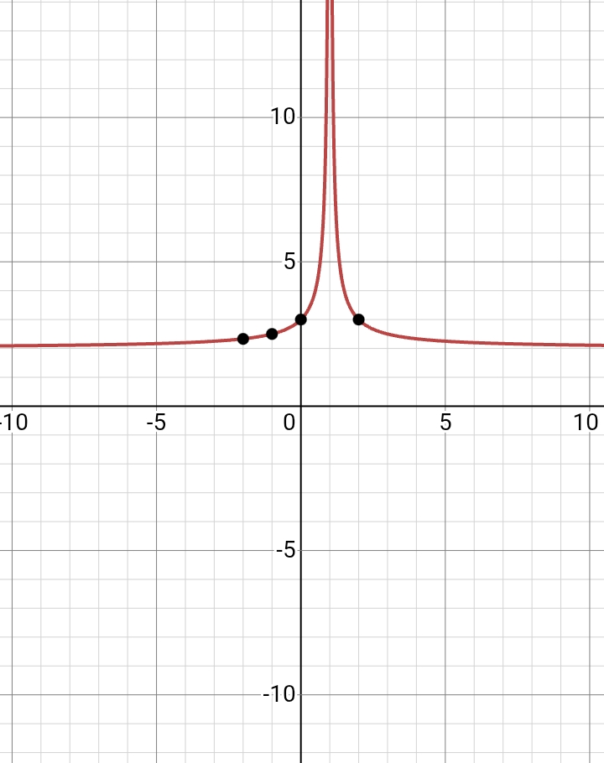
Yuqoridagi misol grafigi

Slide 17
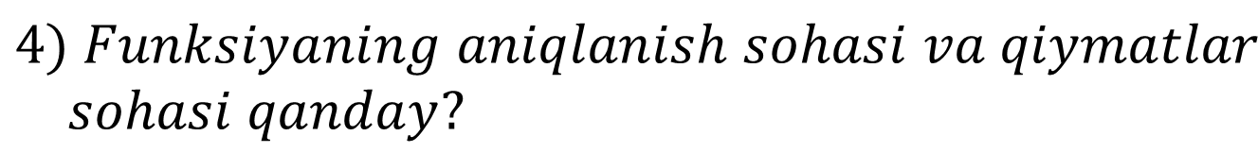
Savollarga javob bering!

Slide 18

Uyga vazifalar
Darslikning 38-betidagi 100- va 104- misollar

Slide 19

E’TIBORINGIZ UCHUN RAHMAT!
ARALASHMAGA OID MASALALAR

